Slide 1

SpringMvc与Servlet3.0那些事11
TAHNK YOU FOR WATCHING
享学课堂_主讲老师：James QQ: 1076258117

Slide 2
1
Web的三大组件简介及测试
常用的WEB三大组件如下：
servlet
filter
listener
我们经常在web.xml配置使用

Slide 3
2
ServletContainerInitializer初始化web容器
注册servlet或者filters等，servlet规范中通过ServletContainerInitializer实现此功能
HandlesTypes注解引入感兴趣的类
实战及测试结果分析

Slide 4
3
使用ServletContext注册三大组件
@WebServlet注解
ServletContext注册三大组件
运行安全解释

Slide 5
4
Servlet与SpringMvc的整合分析
操作前提：
引入必要jar包（spring-webmvc, servlet-api）
spring-web包分析，引出servlet机制
SpringMVC核心源码分析：
SpringServletContainerInitializer源码分析
WebApplicationInitializer源码分析

Slide 6
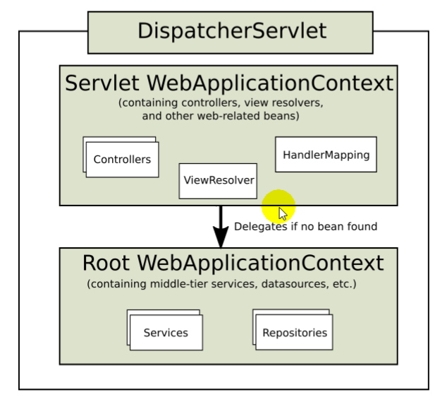
5
SpringMvc根容器与子容器区别
https://docs.spring.io/spring/docs/5.0.2.RELEASE/spring-framework-reference/web.html#mvc-servlet-context-hierarchy

Slide 7
6
SpringMvc整合流程
实现WEB的根容器和子容器
效果测试及分析

Slide 8
7
定制你的SpringMvc
@EnableWebMvc注解完成定制功能
页面请求定制
静态资源托管给tomcat
注解版自定义拦截器
测试及结果分析

Slide 9
完 毕！
享学课堂：James老师

